Slide 1
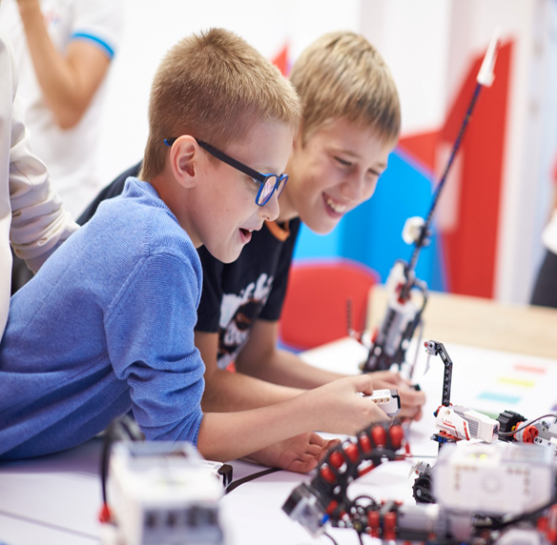
Дополнительная общеразвивающая программа «Мехатроника и робототехника»
Муниципальное автономное общеобразовательное учреждение
«Образовательный комплекс «Лицей №3» имени С.П.Угаровой»
Старооскольского городского округа
Отделение дополнительного образования «Центр детского творчества «Креатив»
Автор Сабакарь Владимир Викторович,
педагог дополнительного образования
Старый Оскол
2020

Slide 2
Актуальность программы
Создание актуальных на сегодняшний день условий для формирования процесса развития технического творчества детей становится достаточно актуальным и востребованным в связи с ускоренным внедрением новейших технологий в производство. Современное государство крайне испытывает огромный дефицит инженеров, технических работников и квалифицированных кадров. Развитие производства в актуальных направлениях, приумножение достигнутых результатов в науке и технике, возможны только при условии раннего развития технических способностей у детей и подростков, а так же создания необходимых условий для дальнейшего роста творческого потенциала.

Slide 3
Направленность программы
Программа имеет техническую направленность, так как реализация творческих идей обучающихся проходит через конструирование, программирование и исследования моделей с использованием современных компьютерных технологий. Она ориентирована на получение дополнительных знаний о современной робототехнике и мехатронике, роли и значимости профессии инженера мехатроника в современном производстве. А также позволяет на базе приобретенных знаний и навыков создавать собственные проекты несложных робототехнических и мехатронных проектов.

Slide 4
Цель:
приобщение учащихся к техническому творчеству через самовыражение в области компьютерной техники и формирование устойчивого интереса к знаниям в области мехатроники и робототехники
Задачи:
Воспитательные:
- воспитать у обучающихся терпение, волю, трудолюбие, самоорганизованность;
- содействовать формированию чувства коллективизма и взаимопомощи;
- воспитать командный соревновательный интерес;
- сформировать ориентацию на продолжение обучения в области робототехники.
Развивающие:
- развить у обучающихся логическое и техническое мышление;
- сформировать и развить навыки самостоятельной работы;
- сформировать и развить организационно-управленческие умения и навыки;
- способствовать развитию творческих способностей одаренных учащихся.
Обучающие:
- дать знания по робототехники и мехатроники;
- научить работать в специализированных компьютерных программах;
- обучить решению ряда кибернетических задач.

Slide 5
Основные характеристики программы
Дополнительная общеразвивающая программа имеет ряд особенностей, обуславливающих ее новизну:
при обучении по данной программе минимально используются шаблоны. Это стимулирует учащегося самого искать пути решения поставленных задач;
программой предлагается многообразие компьютерных программ, с которыми дети работают во время занятия, это дает возможность каждому учащемуся освоить необходимый материал в свойственном ему темпе;
в программе предусмотрены разделы, где обучение осуществляется с применением средств мультимедиа;
программа предусматривает возможность обучения особо одаренных учащихся по индивидуальным учебным планам, используя метод проектов.

Slide 6
Использование решений из области робототехники в рамках дополнительного образования позволит формировать технологическую и проектную культуру воспитанников. Именно эти обстоятельства подтверждают актуальность, востребованность, социальную значимость данной программы.
Отличительной особенностью программы является деление на 4 этапа обучения, освоение каждого из которых предоставляет учащемуся выбор – на каком уровне он может осуществлять, а затем продолжить свое обучение.

Slide 7
Адресат программы и режим занятий
Возраст обучающихся 7-18 лет
Срок реализации программы – 2 года. Общий объем реализации программы 2-ух годичного обучения 360 часов. Первый год обучения 144 часа, второй 216 часов.
Количество обучающихся в группе: 1-ый год обучения – 15 человек; 2-ой год обучения – 12 человек
Режим занятий: 1-ый год обучения -2 час а 2 раза в неделю; 2-огй год обучения – 3 часа 2 раза в неделю; по индивидуальному расписанию – 2 часа в неделю. Перерывы между занятиями 10 минут.

Slide 8
Ожидаемые результаты и способы их проверки
Образовательные:
в результате занятий моделированием и робототехникой у учащихся появится возможность самостоятельного решения ряда задач с использованием образовательных робототехнических конструкторов, а также создание творческих проектов. Результат каждого занятия – это робот, устройство или механизм, выполняющий поставленную задачу. Проверка проводится как визуально – путем совместного тестирования роботов, так и путем изучения программ и внутреннего устройства конструкций, созданных учащимися. Основной способ итоговой проверки – участие в соревновании и выполнение индивидуального проекта.

Slide 9
Ожидаемые результаты и способы их проверки
Развивающие:
изменения в развитии мелкой моторики, внимательности, аккуратности и особенностей мышления конструктора-изобретателя проявляется на самостоятельных задачах по механике. Строительство редуктора с заданным передаточным отношением и более сложных конструкций из множества мелких деталей является регулярной проверкой полученных навыков.
Для проверки результатов все обучающиеся примут участие в отборочных соревнованиях. Показавшие наилучшие результаты затем примут участие в муниципальных соревнованиях.

Slide 10
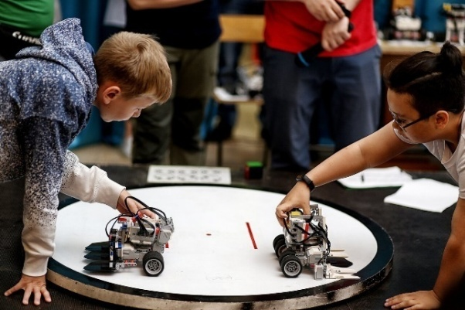
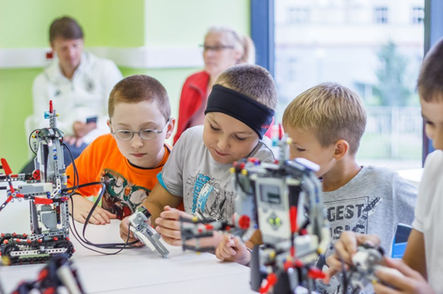
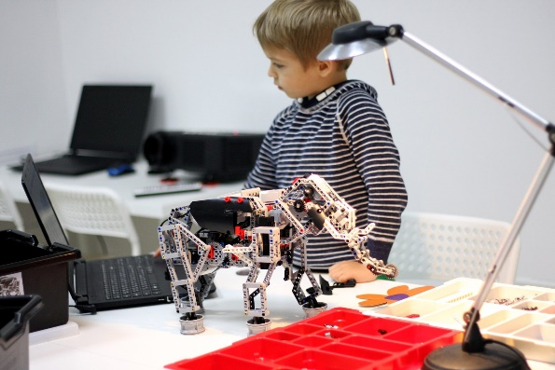
Этапы реализации программы
1-ый этап обучения – ознакомительный. На первом этапе обучения главная задача педагога - не только заинтересовать учащихся моделированием, но и помочь ему сознательно перестроиться от простого интереса к созданию своими руками серьезных моделей. Учебный план первого этапа обучения рассчитан на 1 полугодие. За этот период времени учащийся не только познает, что такое робототехника и насколько ему интересен этот вид деятельности, но и педагог выявит индивидуальные возможности учащихся для последующей корректировки учебной деятельности.

Slide 11
Этапы реализации программы
2-ой этап обучения – базовый. Этот этап является основным для большинства учащихся объединения по интересам и рассчитан на 2-е полугодие. Данный этап предусматривает формирование в учебных группах двух подходов к построению образовательной деятельности:
- первый основан на групповом учебном плане, где дается одинаковая установка на выполнение определенного задания;
- второй – это работа по индивидуальному плану для каждого учащегося, уже достигшего определенного уровня знаний и умений. Это делается для того, чтобы учащиеся не теряли интерес к занятиям на протяжении всего процесса обучения и могли максимально раскрыть свои собственные особенности.

Slide 12
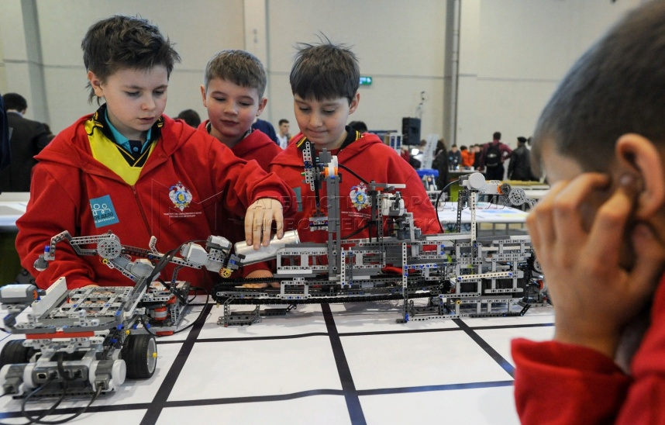
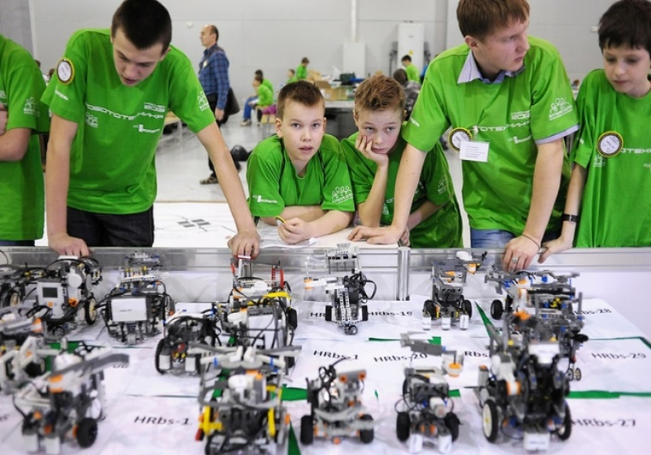
Этапы реализации программы
3-ий этап обучения – это совершенствование технического мастерства. Рассчитан на 1 полугодие второго года обучения. На данном этапе упор делается на соревновательный аспект. В соответствии с графиком, обучающиеся принимают участие в конкурсах разного уровня. В процессе создания моделей идет процесс творческого усовершенствования моделей, так как предыдущий опыт дает достаточно знаний, умений и навыков для развития творческой фантазии учащегося.

Slide 13
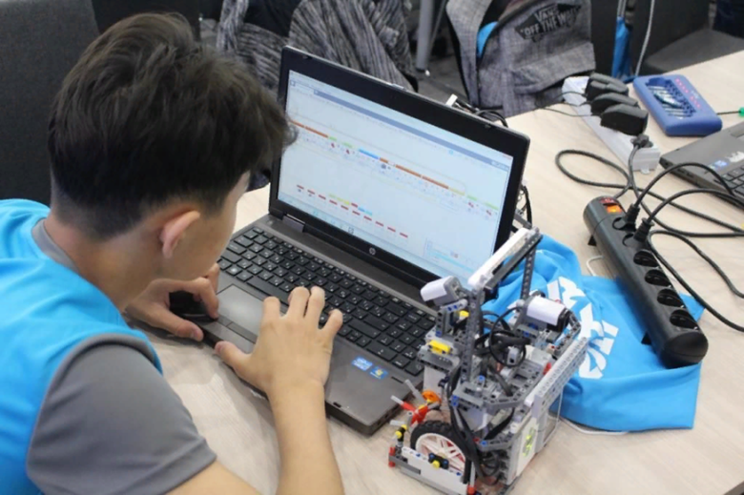
Этапы реализации программы
4-ый этап обучения – этап высшего мастерства и профессиональной ориентации. На этом этапе занимаются учащиеся с ярко выраженной индивидуальностью, выбравших для себя путь достижений высоких результатов и ориентированных на получение технических профессий.

Slide 14
Проектная деятельность на занятиях робототехники
Каждое занятие состоит из теории и закрепляющего данную тему мини проекта. Некоторые проекты получают дальнейшее развитие. Использование метода проекта позволяет организовать работу в группах, парах и индивидуально по следующей схеме:

Slide 15
Темы проектов по робототехнике
На основе наборов LEGO:
Проект самоходной тележки, определяющей границы
стола или зоны.
Проект удерживающего захвата робота.
Проект калькулятора.
Проект музыкальной шкатулки.
Проект двухколёсной самобалансирующей тележки.
Индивидуальные и особые проекты.

Slide 16
Для второго года обучения на основе набора LEGO EV 3:
Проект захвата для робота и организовать бионическую связь с рукой человека.
Проект манипулятора и объединение с проектом захвата робота.
Проект оригинального одноголосого музыкального автомата.
Проекта автомобиля управляемого от компьютера,
Проект шагающего робота жука.
Проект робота с прецизионными перемещениями предметов.
Индивидуальные и особые проекты.

Slide 17
По программе индивидуального обучения на основе контроллера Ардуино:
Проект музыкального автомата необычных звуков на базе Ардуино.
Проект самоходной тележки.
Проект захвата на базе Ардуино.
Проекта манипулятора на базе Ардуино.
Проект двухколёсной тележки.
Индивидуальные и особые проекты.

Slide 18
Календарный учебный график
по дополнительной общеразвивающей программе «Мехатроника и робототехника»
на 2020-2021 учебный год
Образовательная деятельность по дополнительной общеразвивающей программе «Мехатроника и робототехника» осуществляется в течение всего календарного года, который делится на два этапа:
1-ое полугодие – с 01.09.2020 по 31.12.2020 (16 академических часов),
2-ое полугодие – с 09.01.2021 по 31.05.2021 (20 академических часов).

Slide 19
Календарный учебный график
Этапы образовательной деятельности | 1 год обучения | 2 год обучения
Начало учебного года | 1 сентября | 1 сентября
Продолжительность учебного года | 36 недель | 36 недель
Сроки набора обучающихся в объединения | с 13 августа по 01 сентября
Промежуточная (итоговая) аттестация обучающихся | с 20 апреля 2021 г. по 31 мая 2021 г.
Окончание учебного года | 31 мая 2020 г.
Каникулы зимние | с 01 января по 08 января 2020 г.
Каникулы летние | После окончания периода промежуточной аттестации учащихся

Slide 20
Материально-техническое обеспечение
1. Наборы образовательных Лего-конструкторов:
- LEGO NXT Mindstorms ( 9797- базовыйнабор;9695-Ресурсныйнабор);
- LEGO EV3 Mindstorms Edu…
- Экогород.
2. Лего-элементы.
3. Поля; роботодром.
4. Дополнительные устройства и датчики;
5. Программное обеспечение Robolab, NXT-G, Bricx CC.

Slide 21
Список литературы
Литература для педагога
1. Филиппов С.А. Робототехника для детей и родителей. - СПб.: Наука, 2013.
2. Уроки Лего-конструирования в школе [Электронный ресурс]: методическое пособие / А. С. Злаказов, Г. А. Горшков, С. Г. Шевалдина. -2-е изд. (эл.). -М.: БИНОМ. Лаборатория знаний, 2013.
3. ПервоРобот LEGO® WeDo Книга для учителя
4. КОМПАС_3DV16. Руководство пользователя

Slide 22
Литература для учащихся
1. Филиппов С.А. Робототехника для детей и родителей. - СПб.: Наука, 2013.
2. Уроки Лего-конструирования в школе [Электронный ресурс]: методическое пособие / А. С. Злаказов, Г. А. Горшков, С. Г. Шевалдина. -2-е изд. (эл.). - М.: БИНОМ. Лаборатория знаний, 2013.
3. Я, робот. Айзек Азимов. Серия: Библиотека приключений. М: Эксмо, 2008.
4. КОМПАС_3DV16. Руководство пользователя\
Дополнительная литература:
1. LEGO MINDSTORMSNXT 2.0. Руководство пользователя.

